Slide 1
Machine Learning

Slide 2
Apprentissage supervisé-K Nearest Neighbors (K plus proches voisins)

Slide 3
Plan
I
KNN: Qu’est ce que c’est?
II
Comment ça marche?
III
Influence du paramètre K
IV
Formulation probabiliste
IV
Points faibles
IV
Améliorations

Slide 4

1-Qu’est ce que c’est?
KNN
Notes:
jjhjhkikj

Slide 5
1-Qu’est ce que c’est?
Vous allez prendre un choix très important dans votre vie et vous ne savez pas quelle décision prendre.
Exemple 1: Vous voulez continuer vos études, vous avez le choix entre 2 Masters et vous ne savez pas lequel vous allez choisir
Exemple 2: Vous voulez cuisinez un repas de fêtes pour votre belle mère qui vient de rentrer de la Mecque, vous avez en tête un repas royal à la viande et un repas impérial au poisson. Lequel choisir?
Exemple 3: Vous voulez choisir entre deux chemises, et vous ne savez pas laquelle choisir, la chemise bleue aux carreaux, ou la chemise rouge aux cercle.
KNN
Notes:
jjhjhkikj

Slide 6
1-Qu’est ce que c’est?
L’une des stratégies à prendre pour ces exemples pour résoudre le problème est:
Exemple 1: Vous demandez à des voisins qui ont déjà terminé des études dans la même spécialité quel master il faut choisir
Exemple 2: Vous demandez à vos amies qui sont douées en cuisine et qui ont déjà préparé les deux repas lequel choisir. Ou pour rendre les choses plus compliquées demandez à votre belle mère lequel il faut choisir.
Exemple 3: Vous demandez à des amis qui ont du goût quelle chemise mettre pour une grande occasion.
KNN
Notes:
jjhjhkikj

Slide 7
1-Qu’est ce que c’est?
: Tumeur maligne (cancer)
Taille de la tumeur
: Tumeur bénigne (Aucun danger)
: Nature inconnue
Age de la patiente
KNN
Notes:
jjhjhkikj

Slide 8
1-Qu’est ce que c’est?
Quelle classe?
: Tumeur maligne (cancer)
Taille de la tumeur
: Tumeur bénigne (Aucun danger)
: Nature inconnue
Age de la patiente
KNN
Notes:
jjhjhkikj

Slide 9
1-Qu’est ce que c’est?
Quelle est la classe majoritaire des 3 plus proches voisins?
: Tumeur maligne (cancer)
Taille de la tumeur
: Tumeur bénigne (Aucun danger)
: Nature inconnue
Age de la patiente
KNN
Notes:
jjhjhkikj

Slide 10
1-Qu’est ce que c’est?
Quelle est la classe majoritaire des 3 plus proches voisins?
Taille de la tumeur
Parmi les 3 plus proches voisins du point à classifier:
2 dans la classe positive (cancer)
1 dans la classe négative
On peut alors décider de la classe du point vert,
Age de la patiente
KNN
Notes:
jjhjhkikj

Slide 11
2-Comment ça marche?
Quelle est la classe majoritaire des 3 plus proches voisins?
Taille de la tumeur
Parmi les 3 plus proches voisins du point à classifier:
2 dans la classe positive (cancer)
1 dans la classe négative
On peut alors décider de la classe du point vert, et dire qu’avec confiance qu’il appartient à la classe positive
Age de la patiente
KNN
Notes:
jjhjhkikj

Slide 12

2-Comment ça marche?
Algorithme KNN simplifié
Entrainement :
Sauvegarder les exemples d’entrainement($x^{(i)},y^{(i)})$ avec i$∈\left\{1,2,,,,,m\right\}$
Prédiction :
Choisir K : le nombre des voisins
Choisir la métrique de proximité (distance)
Prédire pour chaque exemple $x$ la classe majoritaire parmi les K plus proches voisins
KNN
Notes:
jjhjhkikj

Slide 13
3-Notion de métrique de similarité
C’est une mesure qui est calculée entre deux vecteurs
Elle représente la proximité qui existe entre deux vecteurs
Dans le cas des données d’apprentissage ou de test elle représente la ressemblance entre deux enregistrements
Cette mesure est utile dans plusieurs algorithmes d’apprentissage supervisé/non supervisé
Notion élémentaire et essentielle dans KNN
Le choix de la métrique peut avoir une grande influence sur la qualité de la classification
KNN
Notes:
jjhjhkikj

Slide 14

3-Notion de métrique de similarité
Distance Euclidienne entre deux vecteur x et x’:
$$d_{euc}=\sqrt{\sum_{k=1}^{n}{{(x_{k}−{x^{′}}_{k})}^{2}}}$$
Distance de Manhattan:
$$d_{man}=\sum_{k=1}^{n}{|x_{k}−{x^{′}}_{k}|}$$
Distance de Minkowski:
$$d_{mink}={\left({\left(\sum_{k=1}^{n}{|x_{k}−{x^{′}}_{k}|}\right)}^{q}\right)}^{\frac{1}{q}}$$
KNN
Notes:
jjhjhkikj

Slide 15
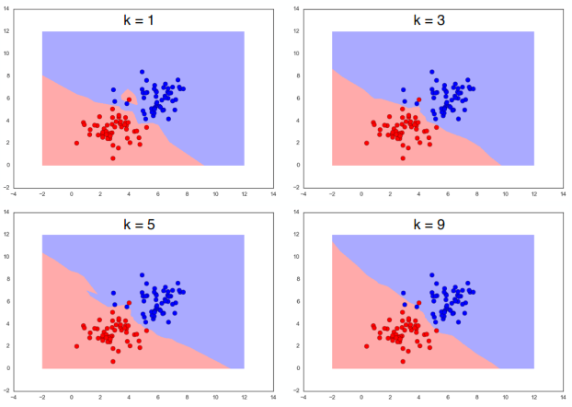
4-Influence du facteur K sur la frontière de décision
KNN
Notes:
jjhjhkikj

Slide 16
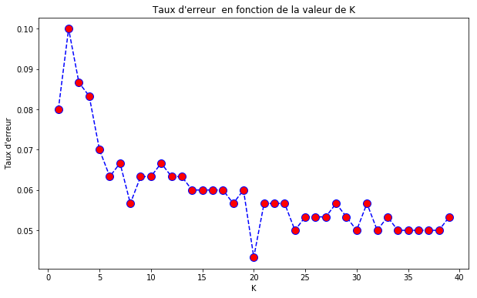
4-Influence du facteur K sur l’erreur
KNN
Notes:
jjhjhkikj

Slide 17
4-Influence du facteur K
Le choix d’un K trop petit rend la frontière de décision trop fine
Le choix d’un K trop grand rend la frontière de décision trop lisse
La courbe d’erreur en fonction de K est la meilleure méthode pour déterminer un K optimal
L’ erreur doit être mesuré dans un échantillon indépendant qu’on appelle ensemble de test et le K doit être choisi dans cet ensemble
Le facteur K doit être impair pour que la classe majoritaire puisse être choisie
KNN
Notes:
jjhjhkikj

Slide 18
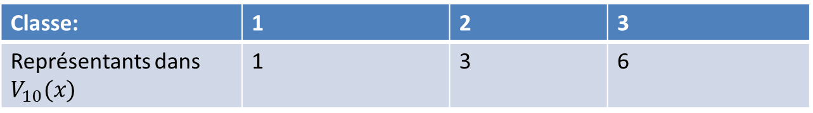

5-Fomulation probabiliste
Nous pouvons représenter KNN la probabilité d’appartenir à chaque classe
Par exemple soit x un vecteur dont on veut prédire la classe, il existe dans l’ensemble 3 classes et la classe des 10 plus proches voisins est représentée par :
Alors nous pouvons dire que la probabilité pour x d’appartenir à chacune des 3 classes suit une loi conditionnelle qui est en fonction de la distribution des classes dans le voisinage $V_{10}(x)$
Classe: | 1 | 2 | 3
Représentants dans $V_{10}(x)$ | 1 | 3 | 6
KNN
Notes:
jjhjhkikj

Slide 19
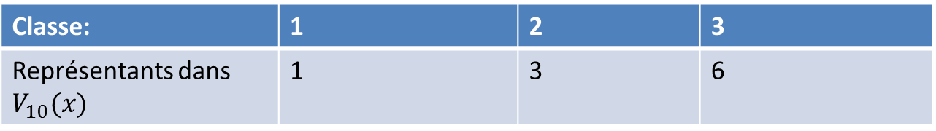

5-Fomulation probabiliste
Classe: | 1 | 2 | 3
Représentants dans $V_{10}(x)$ | 1 | 3 | 6
Nous allons donc définir une la règle de décision comme suit :
P(y=c|x)=$\frac{Nombre d^{′}éléments appartenant à la classe c dans V_{k}(x) }{Nombre d^{′}élémentes total dans{ V}_{k}(x)}$
$$p\left(y=1 | x\right)=\frac{1}{10}$$
$$p\left(y=2 | x\right)=\frac{3}{10}$$
$$p\left(y=3 | x\right)=\frac{6}{10}$$
KNN
Notes:
jjhjhkikj

Slide 20

5-Fomulation probabiliste
La règle de décision alors est :
$$\hat{y}={argmax}_{ y} (p\left(y | x\right))$$
Dans notre exemple à trois classes la classe choisir va être la classe 3 qui est représentée par 6 éléments dans le voisinage de x
Nous pouvons aussi dire que cette classe a été choisie avec une confiance de 60%
La classe prédite
Les classes dans l’ensemble d’apprentissage
KNN
Notes:
jjhjhkikj

Slide 21
6-Robustesse et faiblesses
Frontière de décision avec la régression logistique
: Tumeur maligne (cancer)
Taille de la tumeur
: Tumeur bénigne (Aucun danger)
Frontière de décision avec KNN-3 voisins
Age de la patiente
KNN
Notes:
jjhjhkikj

Slide 22
6-Robustesse et faiblesses
Points forts de la méthode :
+La méthode est simple
+Ne demande pas beaucoup de paramètres (choix de la métrique et de K)
+Pas d’entrainement au sens classique
Points faible de la méthode :
-Gourmand en calcul O(md+km) où m: la taille de l’ensemble d’apprentissage, d: la dimension des données (nombre de features) et k:le nombre de voisins
-Applicable en pratique quand les données sont de faible taille
-Les données de grande dimension donnent des distances similaires et très proches entre toutes les données (mauvaise discrimination) notamment en utilisant la distance euclidienne
KNN
Notes:
jjhjhkikj

Slide 23
7-Améliorations
1-Donner plus d’importance dans le vote sur la classe au voisins les plus proches puis au voisins les plus loin.
2-Normaliser les attributs de telles sorte à les mettre à la même échelle
3-Appliquer une méthode de réduction et de génération de features telle que l’analyse des composantes principales
4-Donner plus d’importance dans le calcul des attributs aux attributs qui sont le plus corrélées avec la classe
5-Réduire le nombre d’observations dans l’ensemble d’apprentissage de telle sorte à retenir les observations les plus représentatives des distributions (théorie de l’information)
KNN
Notes:
jjhjhkikj

